Slide 1

第6章 方程与方程组的迭代解法
§ 6.2 不动点迭代法及其收敛定理

Slide 2
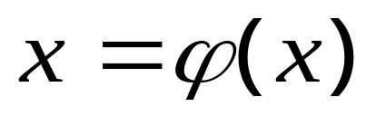
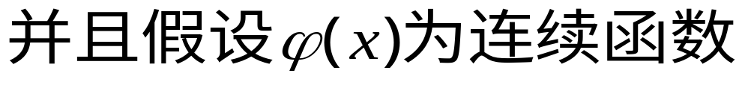
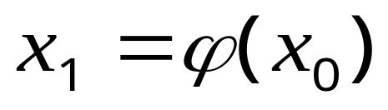
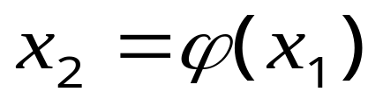

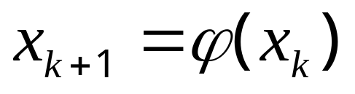
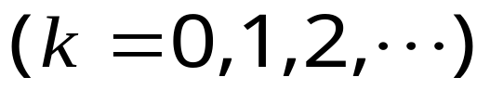
一、迭代法原理
将非线性方程 f (x) = 0 化为一个同解方程
--------(2)
继续
--------(3)
称(3)式为求解非线性方程(2)的简单迭代法

Slide 3
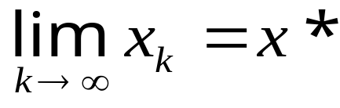
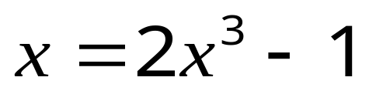
--------(4)
则称迭代法(3)收敛,否则称为发散
例1.
解:
(1) 将原方程化为等价方程

Slide 4
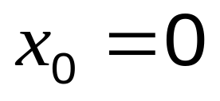
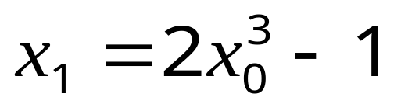
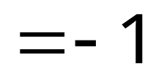
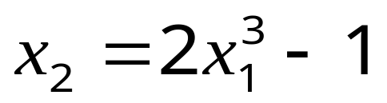
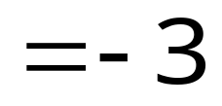
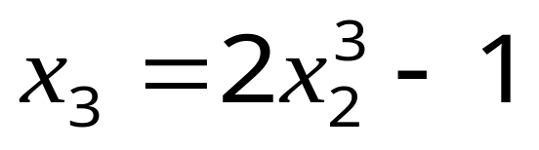
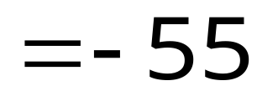
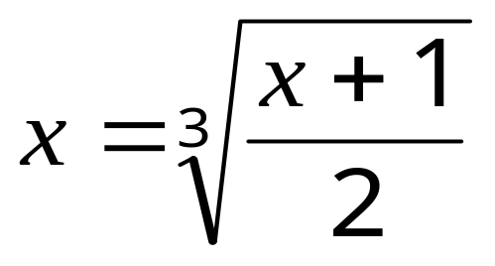
显然迭代法发散
(2) 如果将原方程化为等价方程

Slide 5
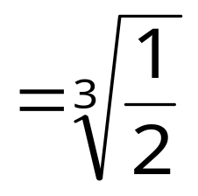
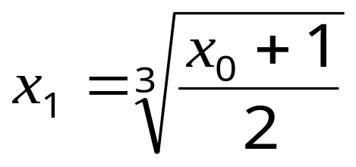
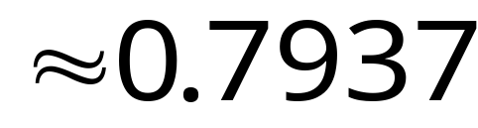
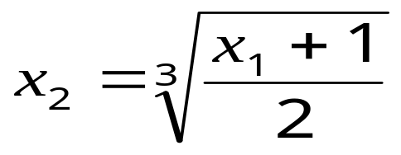
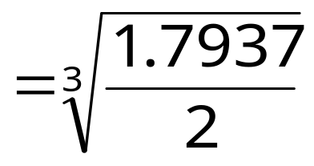

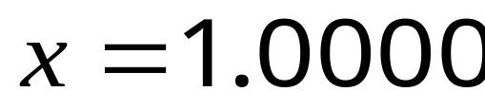
仍取初值
同样的方程
不同的迭代格式
有不同的结果
依此类推,得
x2 = 0.9644
x3 = 0.9940
x4 = 0.9990
x5 = 0.9998
x6 = 1.0000
x7 = 1.0000
迭代函数的构造有关
什么形式的迭代法
能够收敛呢?
已经收敛,故原方程的解为

Slide 6

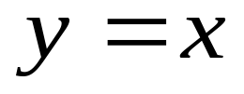
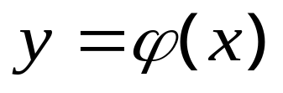


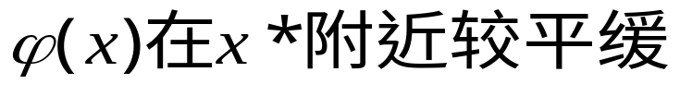


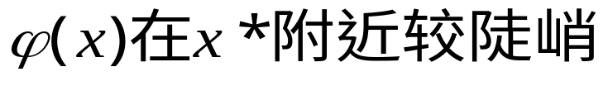
如果将(2)式表示为
与方程(2)同解
收敛
发散

Slide 7
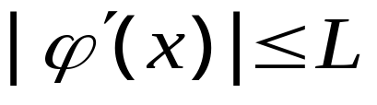
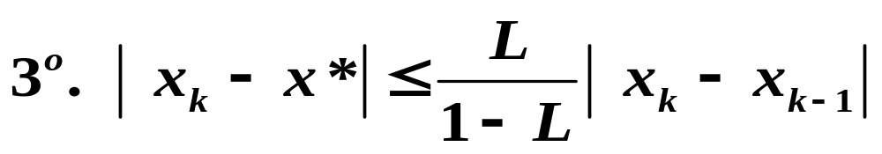
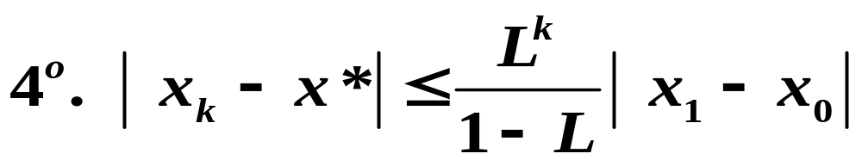
迭代过程的收敛性
定理1.
--------(5)
(局部收敛性)
--------(6)
--------(7)

Slide 8
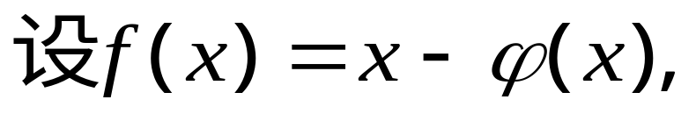
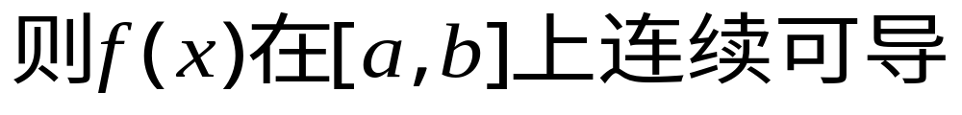
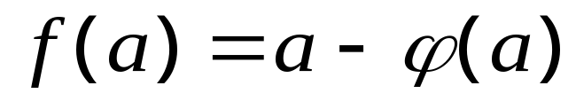

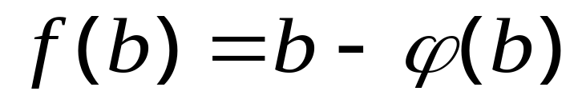
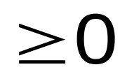
证:
由条件(1)
由根的存在定理,

Slide 9
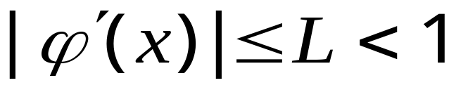
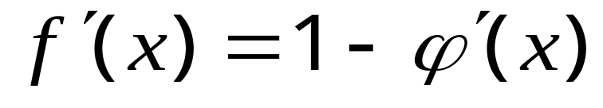
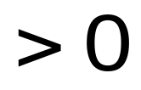

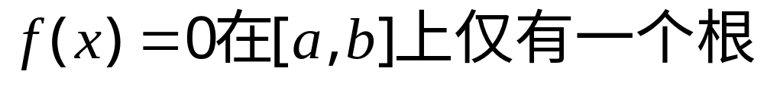
证:
由

Slide 10
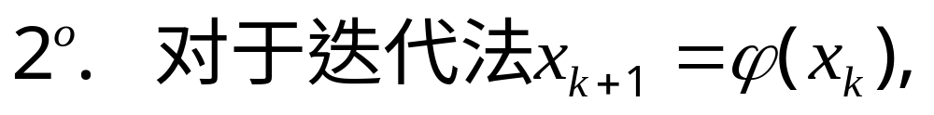
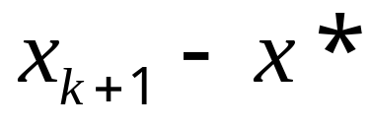
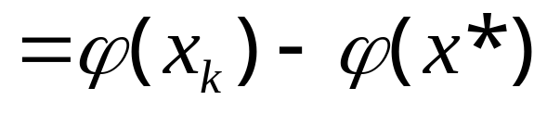
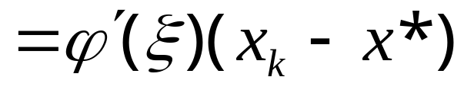
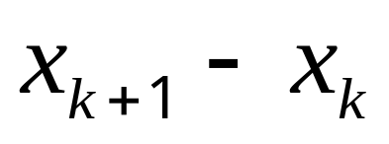
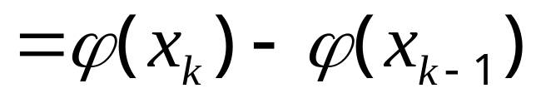
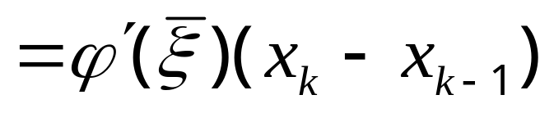
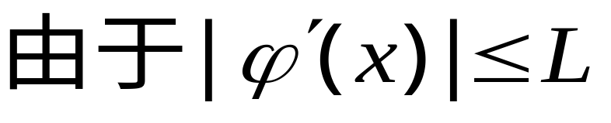
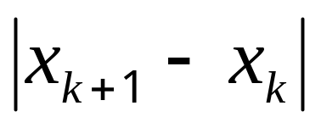
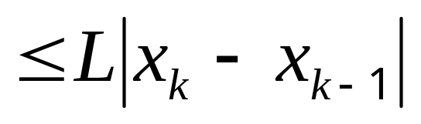
由微分中值定理

Slide 11
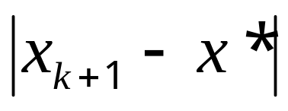
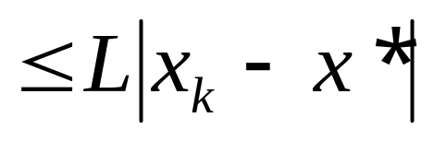




Slide 12






证毕.

Slide 13


定理1指出,
只要构造的迭代函数满足

Slide 14






由(6)式,只要
因此,当
--------(8)
迭代就可以终止,

Slide 15





定义1：如果存在 的某个邻域 ，使迭代过程
对于任意初值 均收敛，则称迭代过程
在根 邻近具有局部收敛性。

Slide 16







例2.
用迭代法求方程的近似解,精确到小数点后6位
解:

Slide 17










本题迭代函数有两种构造形式
因此采用迭代函数

Slide 18




x1 = 0.1000000
x2 = 0.0894829
x3 = 0.0906391
x4 = 0.0905126
x5 = 0.0905265
x6 = 0.0905250
x7 = 0.0905251
d1 = 0.1000000
d2 = -0.0105171
d3 = 0.1156e-002
d4 = -0.1265e-003
d5 = 0.1390e-004
d6 = -0.1500e-005
d7 = 0.1000e-006
由于|d7| =0.1000e-006<1e-6
因此原方程的解为
x7 = 0.090525

Slide 19






迭代法收敛速度
由定理1的(7)式出,
迭代法收敛就越快
定义1.
--------(9)

Slide 20





Slide 21









Slide 22








定理3.

Slide 23


例
解:本题迭代函数有两种构造形式
(1)
,迭代法发散.
(2)
迭代法收敛.

Slide 24


Newton 迭代法
1. Newton迭代公式建立
将f(x)在点x_{n}作Taylor展开:
——Taylor展开线性化
f(x)=0 近似于 f(x_{n})+ f′(x_{n})(x-x_{n})=0 (1)
从(1)解出x, 记为x_{n+1} ,则

Slide 25







它对应的迭代方程为 显然是f(x)=0的同解方程，故其迭代函数为
在 f(x)=0的根 x* 的某个邻域 内,
在 x* 的邻域R 内，对任意初值 ，应用公式（2）来解方程的方法就称为牛顿迭代法。它是解代数方程和超越方程的有效方法之一.

Slide 26



2. Newton迭代法的几何意义
用f(x)在 x_{n} 处的切线
与x轴(y=0)的交点x,作为下一个迭代点x_{n+1} ,即
Newton迭代法又称切线法.

Slide 27




例 用Newton迭代法求下面方程的一个正根,计算结果精确到7位小数.
解:
由Newton迭代法

Slide 28





由Newton迭代法
x₁ = 1.4666667
,…,
x₄ = 1.3688081
x₅ = 1.3688081
迭代5次精度达10⁻⁷
x* ≈ 1.368808

Slide 29





4. Newton迭代法收敛定理
定理 设 f(x*)=0, ,且在 x* 的邻域
上 存在, 连续, 则可得
（1）Newton迭代公式在单根情况下至少2阶收敛;
（2）
证：将f(x)在 x_{n} 处作2阶Taylor展开,并将解x*代入
注意到ξ_{n} 在x_{n} 及x*之间,及 , 故

Slide 30





注意到ξ_{n} 在x_{n} 及x*之间,及 ,故
所以，Newton法至少二阶收敛.

Slide 31








例3.
为线性收敛
证明:
所以

Slide 32






由定义1
例4.
至少是平方收敛的

Slide 33





注意例4与例3的迭代法是相同的,两例有何区别?
证明:
令
则
所以
由定理2
该迭代法至少是平方收敛的

Slide 34


Newton迭代法的特征
Newton迭代公式是一种特殊的不动点迭代,其迭代矩阵为:
Newton迭代是局部线性化方法,它在单根附近具有较高的收敛速度.
方法有效前提:

Slide 35







5. Newton迭代法的应用----------开方公式
对于给定正数 应用牛顿迭代法解二次方程
可导出求开方值 的计算公式
设 是 的某个近似值，则 自然也是一个近似值，上式表明，它们两者的算术平均值将是更好的近似值。
定理 开方公式对于任意给定的初值 均为平方收敛。

Slide 36
牛顿迭代法的优缺点
优点： 在单根附近, 牛顿迭代法具有平方收敛的速
度，所以在迭代过程中只要迭代几次就会得到很精
确解。
缺点:1. 重根情形下为局部线性收敛;
2. 牛顿迭代法计算量比较大:因每次迭代除
计算函数值外还要计算微商值;
3. 选定的初值要接近方程的解，否则有可能得
不到收敛的结果;

Slide 37
牛顿迭代法的改进
缺点克服:
1. 局部线性收敛------改进公式或加速
2.每步都要计算微商值-----简化Newton迭代法
或弦截法
3. 初值近似问题-------二分法求初值或”下山算法”

Slide 38




6. Newton法的改进(I)---重根情形
方法一. 若已知重数m(m>1),则利用m构造新的迭代公式:
此时, , 至少2阶收敛.
不实用: m往往不确定.
方法二. 取 ,再对函数F(x)用Newton迭代:
此时,X*为F(x)的单根,所以是2阶收敛. 但要用到二阶导数.

Slide 39


6. Newton法的改进(II)
Newton迭代法
需要求每个迭代点处的导数 f ’(x_{k})
复杂！
这种格式称为简化Newton迭代法
精度稍低

Slide 40



则Newton迭代法变为
这种格式称为弦截法
收敛阶约为1.618

Slide 41





例4 用简化Newton法和弦截法解下面方程的根，并和Newton 迭代法比较
解:
由简化Newton法
由弦截法
由Newton迭代法

Slide 42
简化Newton法
由弦截法
由Newton迭代法
x₀= 0.5
x₁= 0.3333333333
x₂ = 0.3497942387
x₃ = 0.3468683325
x₄ = 0.3473702799
x₅ = 0.3472836048
x₆ = 0.3472985550
x₇ = 0.3472959759
x₈ = 0.3472964208
x₉ = 0.3472963440
x₁₀ = 0.3472963572
x₁₁ = 0.3472963553
x₀=0.5;
x₁=0.4;
x₂ = 0.3430962343
x₃ = 0.3473897274
x₄ = 0.3472965093
x₅ = 0.3472963553
x₆ = 0.3472963553
x₀ =0.5;
x₁ =0.3333333333
x₂ =0.3472222222
x₃ =0.3472963532
x₄ =0.3472963553
要达到精度10⁻⁸
简化Newton法迭代11次
弦截法迭代5次
Newton迭代法迭代4次

Slide 43



迭代法的局部收敛性
无论哪种迭代法：
Newton迭代法
简化Newton法
弦截法
是否收敛均与初值的位置有关.
例:
用Newton迭代法求解:
x₀ =1
x₁ = -0.5708
x₂ = 0.1169
x₃ = -0.0011
x₄ = 7.9631×10⁻¹⁰
x₅ = 0
x₀ = 2
x₁ = -3.54
x₂ = 13.95
x₃ = -279.34
x₄ = 122017
收敛
发散

Slide 44









6. Newton法的改进(III) : 牛顿下山法
一般地说，牛顿法的收敛性依赖于初值 的选取，如果 偏离 较远，则牛顿法可能发散。
为了防止发散，通常对迭代过程再附加一项要求，即保证函数值单调下降：
满足这项要求的算法称为下山法。
牛顿下山法采用以下迭代公式：
其中 称为下山因子。
牛顿下山法只有线性收敛.

Slide 45










例7.
解:
1.先用Newton迭代法
x4 = 9.70724
x5 = 6.54091
x6 = 4.46497
x7 = 3.13384
x8 = 2.32607
x9 = 1.90230
x10= 1.75248
x11= 1.73240
x12= 1.73205
x13= 1.73205
迭代13
次才达
到精度
要求

Slide 46
2.用Newton下山法,结果如下
k=0 x0 =-0.99 fx0 =0.666567
k = 1 x1 =32.505829 f(x) = 11416.4
w =0.5 x1 =15.757915 f(x) = 1288.5
w =0.25 x1 =7.383958 f(x) =126.8
w =0.125 x1 =3.196979 f(x) =7.69
w = 0.0625 x1 =1.103489 f(x)=-0.655
k = 2 x2 = 4.115071 f(x) =19.1
w = 0.5 x2 = 2.60928 f(x)=3.31
w =0.25 x2 =1.85638 f(x)=0.27
k = 3 x3 =1.74352 f(x)=0.023
k = 4 x4 = 1.73216 f(x)=0.00024
k = 5 x5 = 1.73205 f(x)=0.00000
k = 6 x6 = 1.73205 f(x)=0.000000

Slide 47









故有
且
趋于零
对于Newton迭代法
此时Newton迭代法可能不收敛
由例3.
Newton迭代法也只是线性收敛

Slide 48

由定理2，迭代法
至少是二阶收敛

Slide 49
Numerical Value Analysis
第6章 方程与方程组的迭代解法
Steffensen方法

Slide 50







简单迭代公式的加速
设 是根 的某个近似值，用迭代公式校正一次得
假设 ， 则有
据此可导出如下加速公式：
其一步分为两个环节：
迭代:
改进:

Slide 51


Slide 52

埃特金迭代法求方程的实根

Slide 53






定理 设序列 线性收敛于x*,
则 的Aitken序列 存在,且
即 比 更快收敛于x*.

Slide 54


Slide 55



Steffensen迭代
在Aitken加速法中,只要有三个相邻的点就可以进行
家速,即对任意线性收敛序列 构建的. 现将其与不
动点迭代 方法结合起来:
迭代函数 迭代初始值 迭代序列

Slide 56


或写成不动点迭代形式

